Slide 1
리눅스 명령어 구현
Sysp 2021563056 임우영

Slide 2

CONTENTS
01.
ls1, ls2 명령어 구현
cp 명령어 구현
02.
rm 명령어 구현
03.
04.
mkdir 명령어 구현
05.
06.

Slide 3
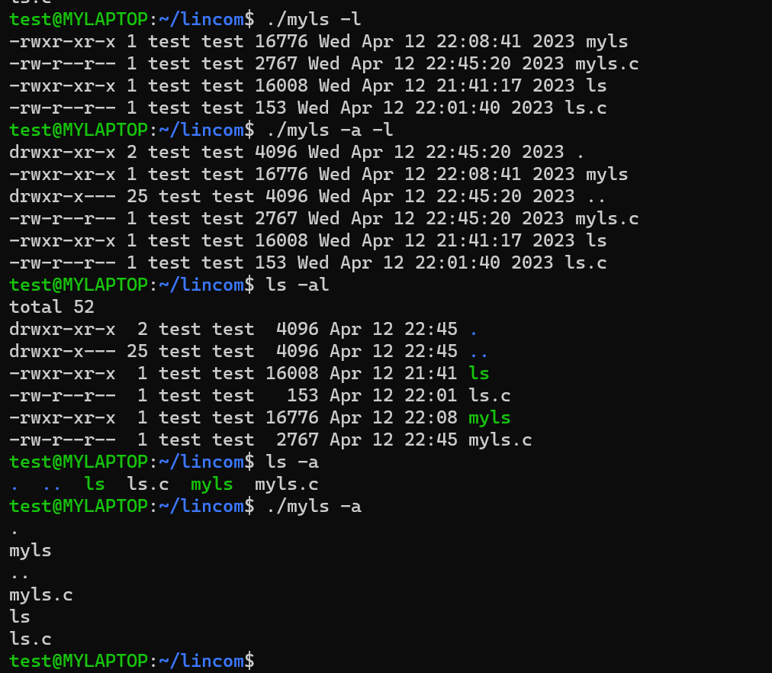
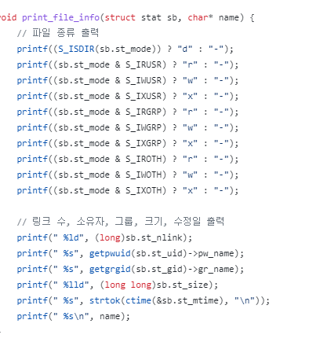
ls 명령어 구현 "-a", "-l" 옵션이 지원됨, 한꺼번에 쓰려면 -al 대신 -a -l 연결하는 방식
-a이 걸리면 all flag를 1로 –l이 걸리면 long flag 를 1로 바꿔서 확인하게 합니다.
S_ISDIR(sb.st_mode)는 파일이 디렉토리인지 확인 S_IRUSR, S_IWUSR, S_IXUSR, S_IRGRP, S_IWGRP, S_IXGRP, S_IROTH, S_IWOTH, S_IXOTH는 각각 해당 파일의 소유자, 그룹, 그리고 다른 사용자들이 읽기, 쓰기, 실행할 수 있는 권한을 확인, 그렇지 않다면 "-" 출력
getpwuid()는 주어진 사용자 ID에 해당하는 사용자 정보를 검색하여 passwd 구조체를 반환. getgrgid()는 주어진 그룹 ID에 해당하는 그룹 정보를 검색하여 group 구조체를 반환.
strtok() 함수는 문자열을 일정한 구분자(delimiter)로 분리하는용
위 코드에서 strtok(ctime(&sb.st_mtime), "\n")는 ctime() 함수가 반환한 시간 문자열에서 \n을 구분자로 사용하여 문자열을 분리합니다. ctime으로 시간 출력.
print_directory_contents 함수는 지정된 디렉토리의 내용을 출력하는 함수입니다. 이 함수는 dirname 매개 변수로 전달된 디렉토리의 내용을 출력합니다. opendir 함수를 사용하여 dir 변수에 디렉토리에 대한 포인터를 할당합니다. 그러면 readdir
함수를 사용하여 디렉토리에서 파일 목록을 하나씩 읽습니다.
readdir 함수는 struct dirent 구조체에 대한 포인터를 반환합니다.
모두 다 읽으면 마지막에는 NULL이 반환됩니다
perror 함수는 시스템 호출이 실패했을 때 해당 오류 메시지를 출력합니다 lstat 함수가 실패하면 perror("lstat")를 호출하여 "lstat: 오류 메시지"를 출력합니다
ls1.c

Slide 4
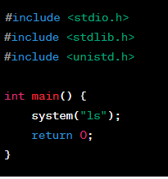
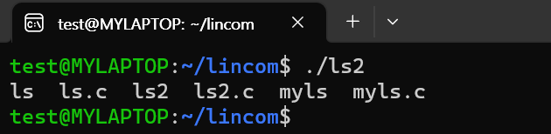
ls2.c
시스템콜로 단순하게 구현한 방식입니다

Slide 5
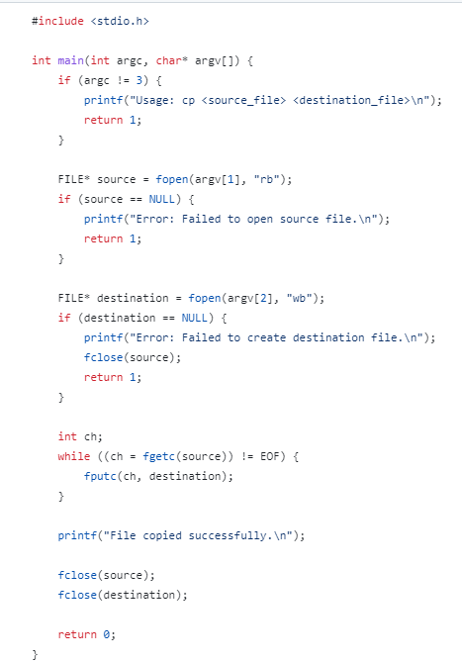
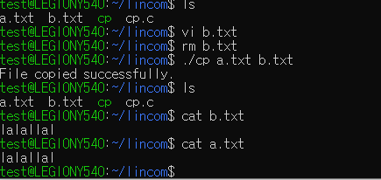
cp.c
argc와 argv[]를 매개변수로 받습니다.
argc는 명령행 인수의 갯수,
argv[]는 실제 명령행 인수의 배열
argc 갯수로 인수 충분히 입력받았는지 확인: argc가 3이 아닌 경우, 즉 소스 파일과 대상 파일 두 가지 명령행 인수가 필요한데 제공되지 않은 경우, 사용법을 출력하고 프로그램을 종료합니다.
파일 열기: fopen 함수를 사용하여 소스 파일과 대상 파일을 각각 "rb" (바이너리 읽기) 및 "wb" (바이너리 쓰기) 모드로 엽니다. 파일 열기에 실패한 경우 적절한 오류 메시지를 출력하고 프로그램을 종료합니다.
파일 복사: fgetc 함수를 사용하여 소스 파일에서 문자를 읽어온 다음 fputc 함수를 사용하여 대상 파일에 문자를 씁니다. 이 작업은 소스 파일의 끝에 도달할 때까지 반복합니다.
성공 메시지 및 파일 닫기: 파일 복사가 완료되면 "File copied successfully." 메시지를 출력합니다. 그리고 열었던 파일들을 fclose 함수를 사용하여 닫아줍니다.

Slide 6
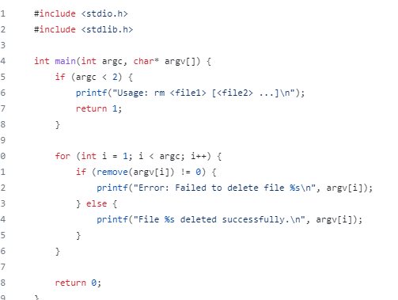
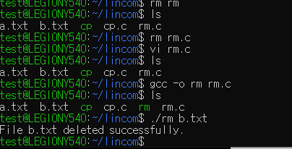
rm.c
argc는 명령행 인수의 개수 , argv[]는 실제 명령행 인수의 배열 argc를 이용해서 2보다 작은 경우, 즉 파일 이름이 제공되지 않은 경우 사용법을 출력하고 프로그램을 종료합니다.
remove 함수는 인수로 전달된 파일 이름의 파일을 삭제하고, 파일 삭제에 실패하면 오류 메세지를 내고, 성공하면 성공 메세지를 냅니다.

Slide 7
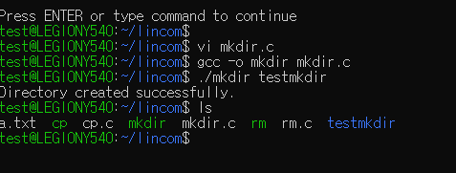
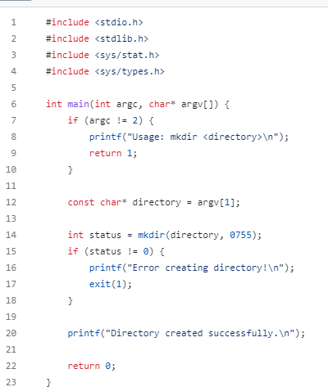
mkdir.c
argc 변수는 명령어와 전달된 인수의 개수를 나타냅니다. argc가 2가 아닌 경우, 즉 디렉토리 이름이 전달되지 않은 경우 사용법을 출력하고 프로그램을 종료합니다.
argv 배열은 전달된 명령어와 인수들을 포함, argv[1]은 디렉토리 이름을 나타냅니다.
mkdir 함수는 전달된 디렉토리를 생성. 생성된 디렉토리의 권한은 0755로 설정됩니다.
0: 해당 권한 없음 (---)
1: 실행 권한만 있음 (--x)
2: 쓰기 권한만 있음 (-w-)
3: 쓰기와 실행 권한이 있음 (-wx)
4: 읽기 권한만 있음 (r--)
5: 읽기와 실행 권한이 있음 (r-x)
6: 읽기와 쓰기 권한이 있음 (rw-)
7: 읽기, 쓰기, 실행 권한이 모두 있음 (rwx)
따라서 0755는
소유자(owner)는 읽기, 쓰기, 실행 권한이 모두 있고 (rwx)
그룹(group)은 읽기와 실행 권한이 있고 (r-x)
기타 사용자(others)는 읽기와 실행 권한이 있다는 뜻입니다 (r-x)
mkdir 함수가 성공적으로 실행되면, "Directory created successfully." 메시지를 출력합니다. 그렇지 않은 경우 "Error creating directory!" 메시지를 출력하고 프로그램을 종료합니다.

Slide 8
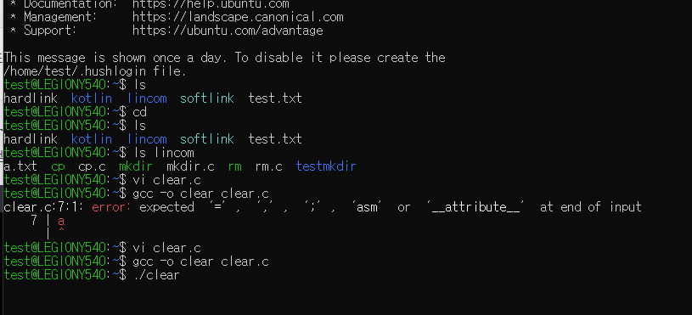

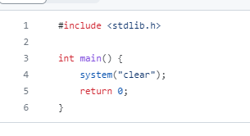
clear.c
시스템콜로 간단하게 구현.

Slide 9
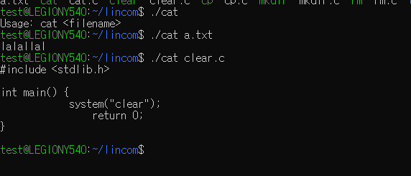
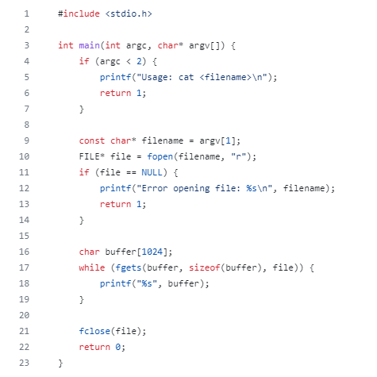
cat.c
위의 코드에서 argc와 argv[]로 인수 카운트프로그램은 전달된 파일 이름을 fopen 함수를 사용하여 파일을 엽니다.
그리고 fgets 함수를 사용하여 파일에서 한 줄씩 읽어온 후에는 해당 줄을 터미널에 출력합니다. 파일의 끝에 도달하면 fgets는 NULL을 반환하므로 반복문을 종료합니다.
파일 처리가 완료된 후에는 fclose 함수를 사용하여 파일을 닫습니다.
이를 통해 파일을 안전하게 닫아 메모리 누수를 방지할 수 있습니다.
최대한 비슷하게 구현했습니다

Slide 10

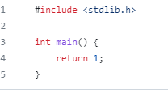
false.c
항상 종료할때 1을 반환하는 false 명령어입니다.
Return 1로 간단하게 구현되었습니다.
False를 실행한 후
echo $? 로 1이 반환된것을 볼 수 있습니다.

Slide 11

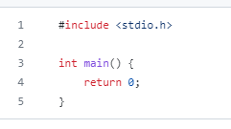
true.c
항상 종료할때 0을 반환하는 true 명령어입니다.
Return 0로 간단하게 구현되었습니다.
True를 실행한 후
echo $? 로 0이 반환된것을 볼 수 있습니다.

Slide 12

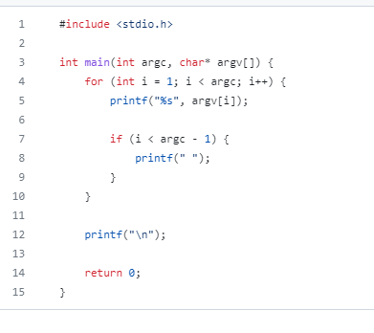
echo.c
다음과 같이 false의 1 반환이나 Hello world 와 같이 echo가 정상적으로 작동되는걸 보실수 있습니다.
Argv 배열을 통해
인수를 순회하며 출력하고, 각 인수 사이에 공백을 추가하여 출력합니다.
마지막에는 줄바꿈을 해줍니다.

Slide 13
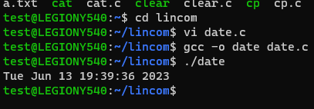
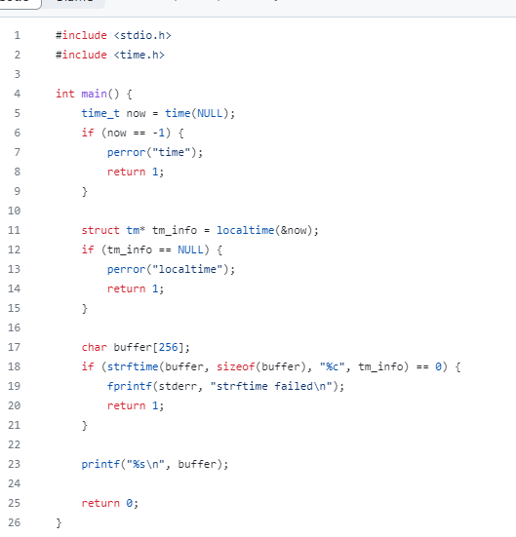
date.c
time() 시스템 콜을 사용하여 현재 시간을 가져온 후, localtime() 함수를 통해 해당 시간을 로컬 시간으로 변환합니다. 그리고 strftime() 함수를 사용하여 로컬 시간을 원하는 형식으로 포맷팅하여 출력합니다.

Slide 14
date.c
time() 시스템 콜을 사용하여 현재 시간을 가져온 후, localtime() 함수를 통해 해당 시간을 로컬 시간으로 변환합니다. 그리고 strftime() 함수를 사용하여 로컬 시간을 원하는 형식으로 포맷팅하여 출력합니다.

Slide 15
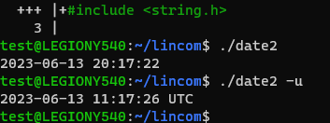
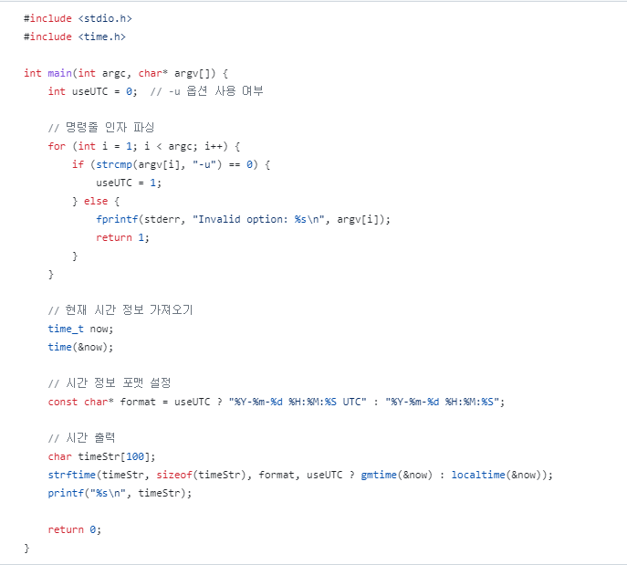
date2.c
Date에 –u 옵셔널을 추가해서 사용하지 않으면 로컬 시간이 나오고 사용하면 utc 시간이 나오게끔 구현한 코드입니다.

Slide 16
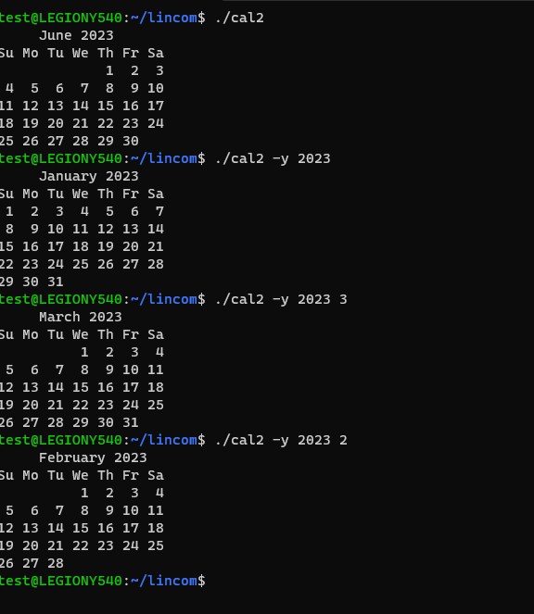
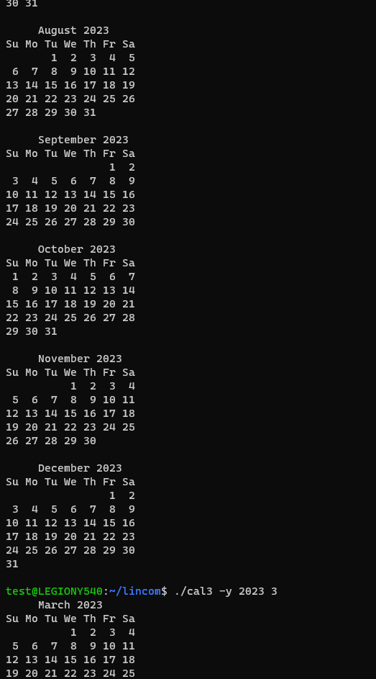
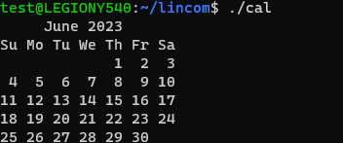
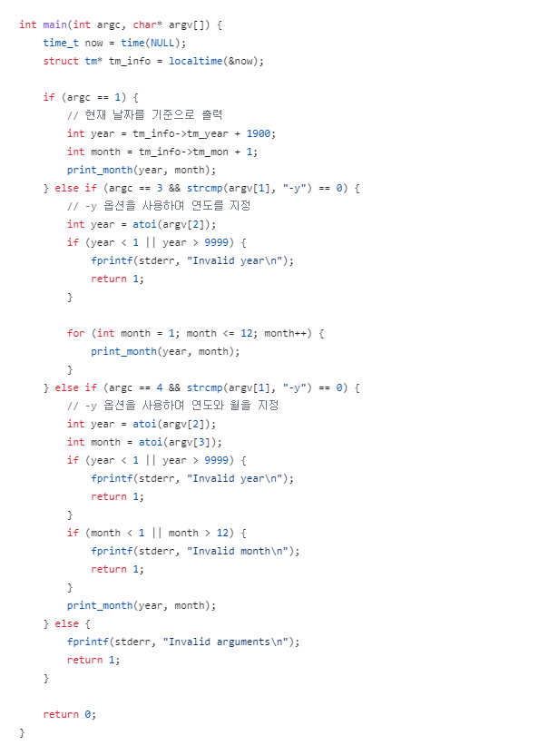
리눅스의 cal을 구현한 코드입니다
기본 cal에서는 현재 달만을 보여주는걸 구현했고
Cal2에서는 –y 옵셔널의 원하는 연도의 특정 달을 출력하게 하고 윤년을 구현하도록 했습니다.
윤년은 일반적으로 4의 배수인 연도입니다. 그러나 100의 배수인 연도는 윤년이 아닙니다. 그러나 400의 배수인 연도는 다시 윤년으로 간주됩니다. 따라서 위의 함수는 이 규칙을 따라 윤년 여부를 확인하도록 했습니다.
Cal3에서는 Cal2의 기능을 유지하면서 –y 원하는연도 만을 입력하면 모든 달이 보여지도록 구현했습니다(Cal2에서는 1월달이 보여짐)
Cal1,2,3.c

Slide 17
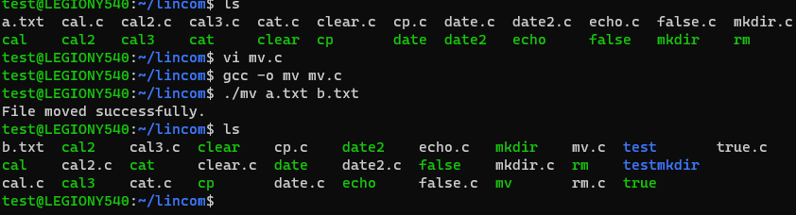
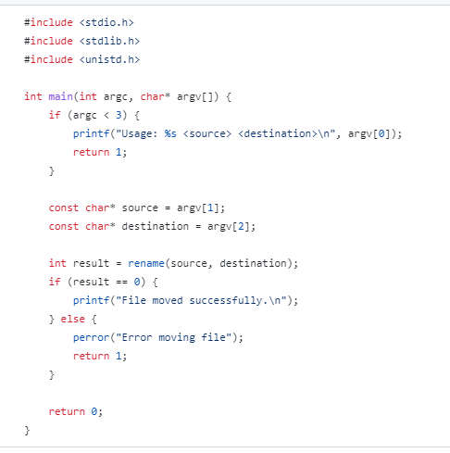
mv.c
mv 명령어의 현재 디렉토리에서의 수정 기능만을 구현한 코드입니다.
디렉토리 이름과 대상 파일 또는 디렉토리 이름을 입력받아 해당 파일을 이동시킵니다.
Perror로 오류를 처리하고 argv로 인수를 구분했습니다

Slide 18
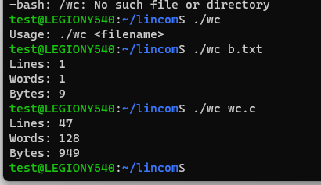
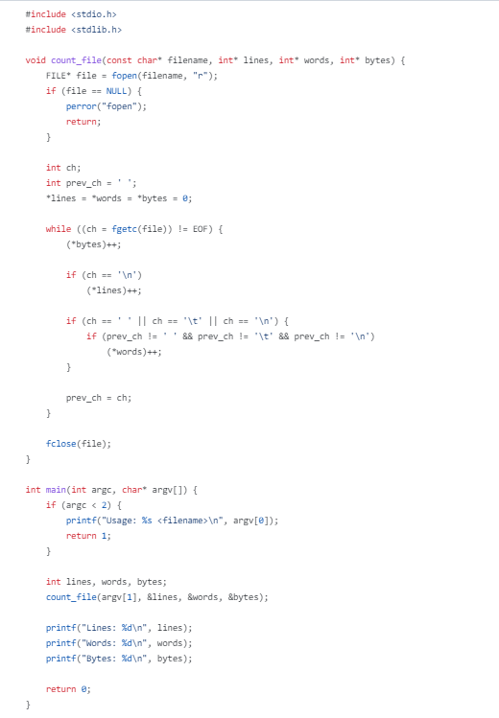
wc.c
명령행 인수로 파일 이름을 입력받아 해당 파일의 행 수, 단어 수, 바이트 수를 계산하여 출력하도록 했습니다.
예를 들어, ./wc example.txt와 같이 실행하면 example.txt 파일의 행 수, 단어 수, 바이트 수가 출력됩니다.

Slide 19
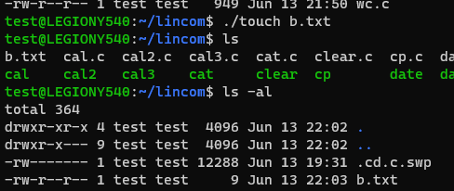
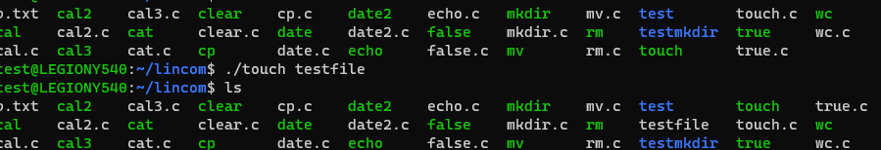
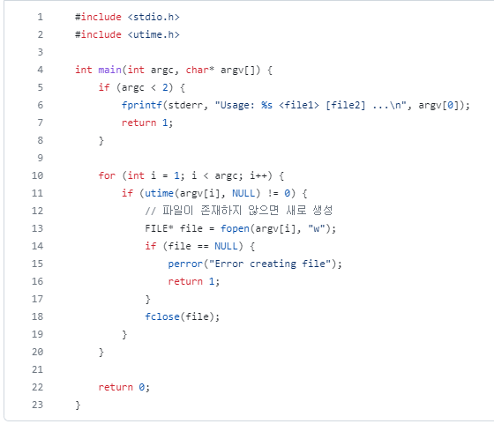
touch.c
Touch는 접근 시간 및 수정 시간을 현재 시간으로 변경하고, 파일이 존재하지 않을 경우 새로운 파일을 생성하도록 했습니다.
./touch [file1] [file2] ...
와 같이 한번에 여러 개의 파일의 시간을 변경할수도 있습니다.
Utime으로 파일의 시간을 갱신하도록 했고, perror로 오류처리하였고, fclose로 코드를 끝냈습니다.

Slide 20
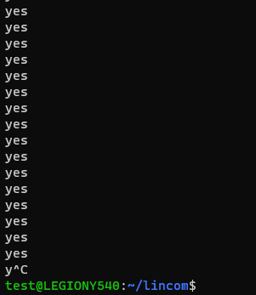
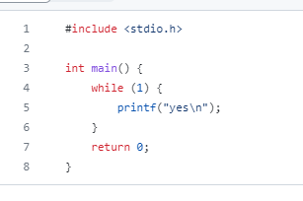
yes.c
리눅스의 yes 명령어와 비슷하게
무한반복으로 yes가 출력되도록 만든 코드입니다

Slide 21
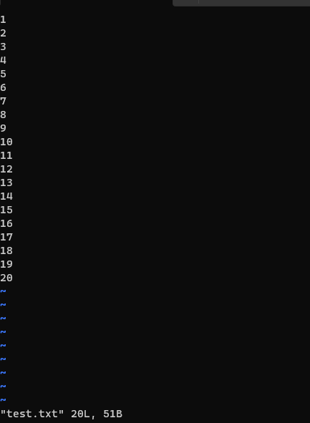
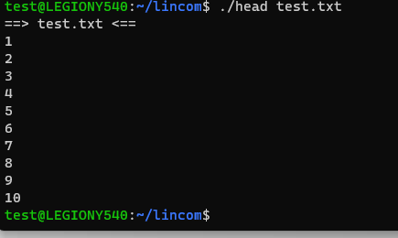
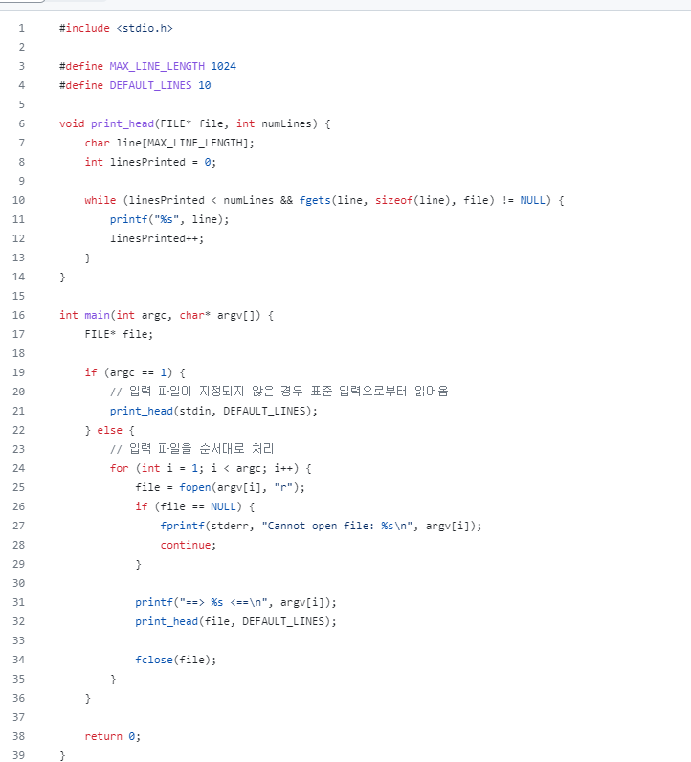
head.c
위의 코드는 파일을 읽어 처음 10줄을 출력합니다. 입력 파일이 지정되지 않은 경우에는 표준 입력으로부터 읽어옵니다.
파일이 아무것도 없는 널이면 파일을 열수 없다고 표시되도록 했습니다.
./head file.txt와 같이 실행하면 file.txt의 처음 10줄을 출력합니다

Slide 22
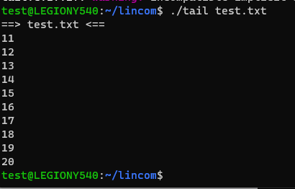
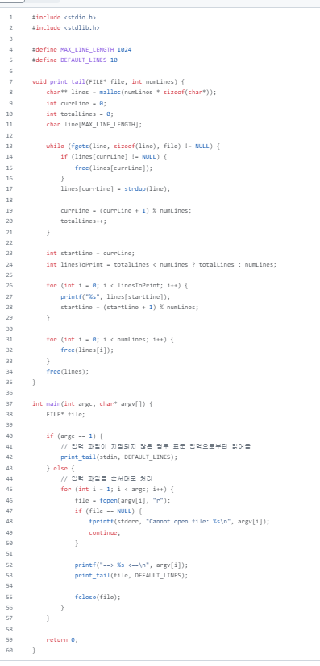
tail.c
위의 코드는 파일을 읽어 마지막 10줄을 출력합니다. 입력 파일이 지정되지 않은 경우에는 표준 입력으로부터 읽어옵니다.
파일이 아무것도 없는 널이면 파일을 열수 없다고 표시되도록 했습니다.
./tail file.txt와 같이 실행하면 file.txt의 마지막 10줄을 출력합니다

Slide 23
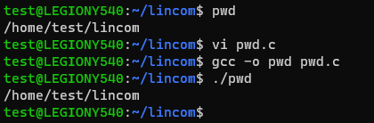
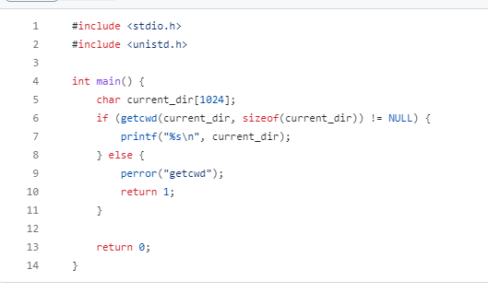
pwd.c
Pwd 함수는 현재 디렉토리 위치를 보여주는 명령어입니다.
Getcwd 함수를 이용해서 현재 디렉토리 위치를 출력하도록 만들었습니다.

Slide 24

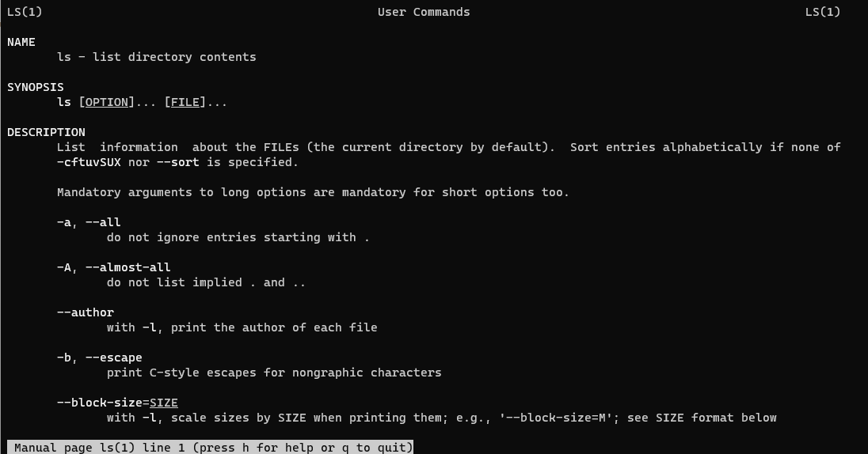
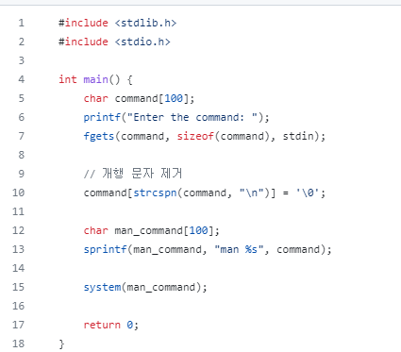
man.c
System함수의 시스템콜을 이용해서 원하는 커맨드의 매뉴얼을 보여주는 방식으로 코드를 구현했습니다.
fgets 함수를 사용하여 사용자로부터 입력을 받고, 그 입력을 command 문자열에 저장합니다. 그리고 strcspn 함수를 사용하여 command 문자열에서 공백 문자(' ') 또는 개행 문자('\n')가 나오기 전까지의 부분을 추출합니다
해당위치에는 널 문자('\0')를 삽입하여 종료합니다

Slide 25
출처
Chatgpt 사용, 아래는 github 주소 https://github.com/Lwy1214/linuxcommands/blob/main/README.md

